Slide 1
CUBES - INFCDL4 - Développer une application informatique
Projet STIVE : Solution complète sur la gestion de STock, Inventaire et VEnte en ligne

Slide 2
Sommaire
01
02
03
04
05
06
Présentation du projet
Organisation
Environnement Technique
Que devions nous réaliser ?
Répartition des taches Solutions utilisées
Technologie Langage
Réalisation du Projet
Démo
Conclusion
Comment s’est dérouler le projet ? Difficultés rencontrés
Démonstration de l’utilisation de l’application Web
Evolutions possibles Axes d’ameliorations

Slide 3
01
PRESENTATION DU PROJET

Slide 4
SUJET DU PROJET
Réaliser une Solution complète sur la gestion de STock, Inventaire et VEnte en ligne pour un négociant en vin

Slide 5
02
ORGANISATION

Slide 6
SOLUTIONS UTILISEES
GitHub : versionné le code VisualParadigm Online : UML Trello : suivi géneral de la progression du projet

Slide 7
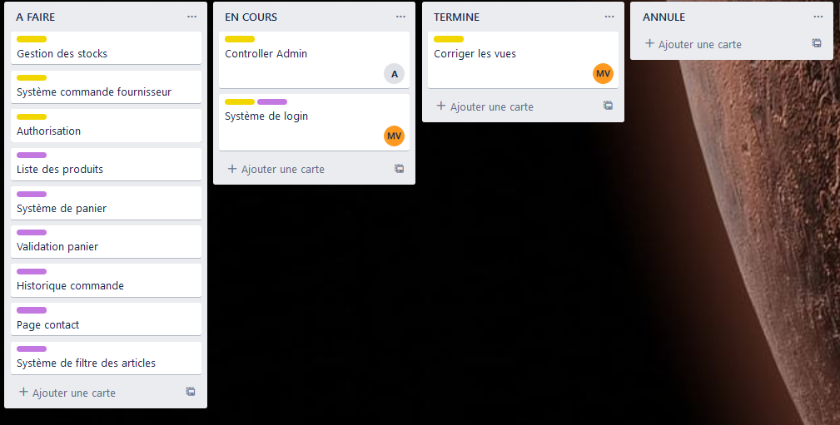



Slide 8
03
ENVIRONNEMENT TECHNIQUE

Slide 9

ENVIRONNEMENT DE DEVELOPPEMENT
IDE : Visual Studio 2019 Langage/Framework: C# ASP.NET Core MVC

Slide 10
04
REALISATION DU PROJET

Slide 11
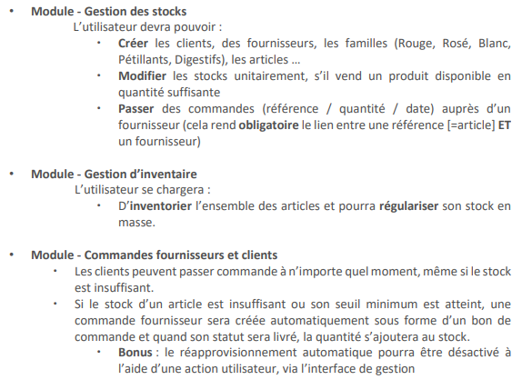
ANALYSE DU BESOIN

Slide 12
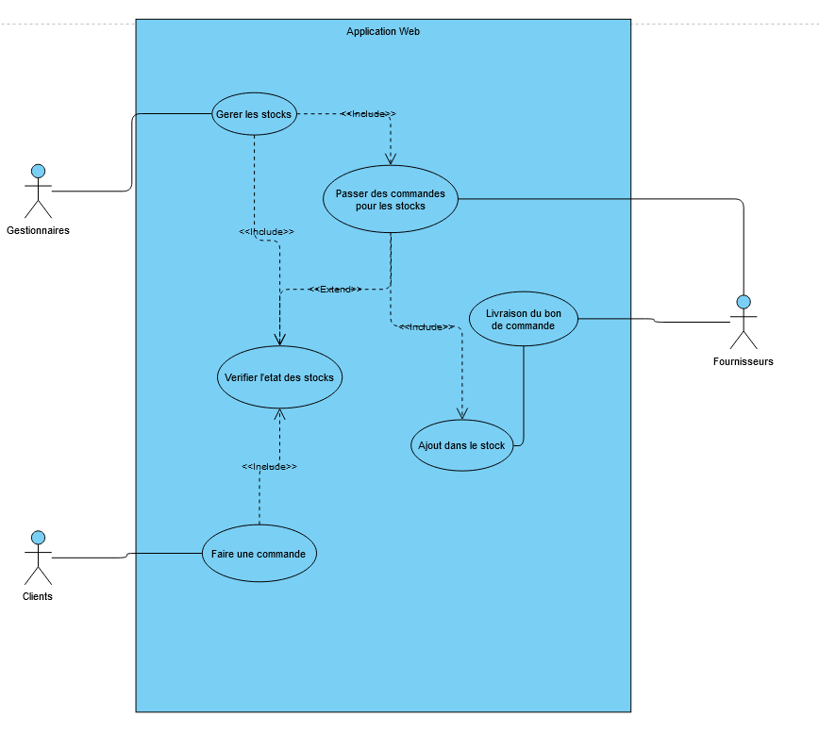
UML

Slide 13
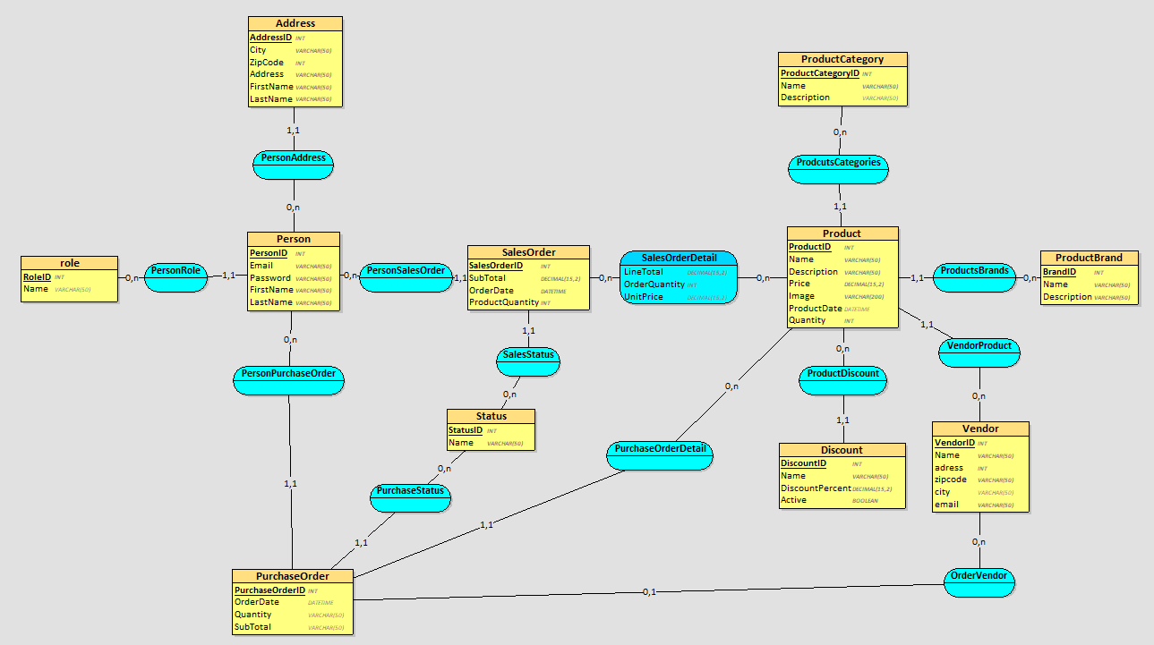
MCD

Slide 14
PROBLEM VS SOLUTION
PROBLEMES
SOLUTIONS
-
-

Slide 15
05
DEMO

Slide 16
06
CONCLUSION

Slide 17
POUR CONCLURE
Design
Evolutions possibles / Ameliorations

Slide 18

MERCI !
Si vous avez des questions n’hesitez pas

